Slide 1
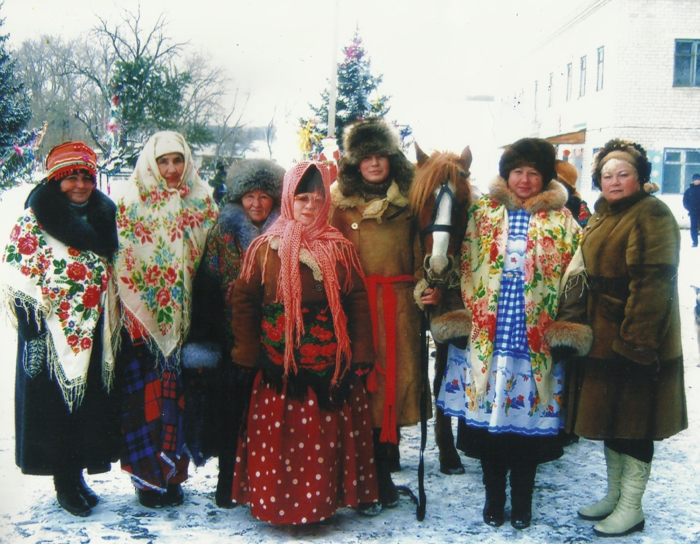
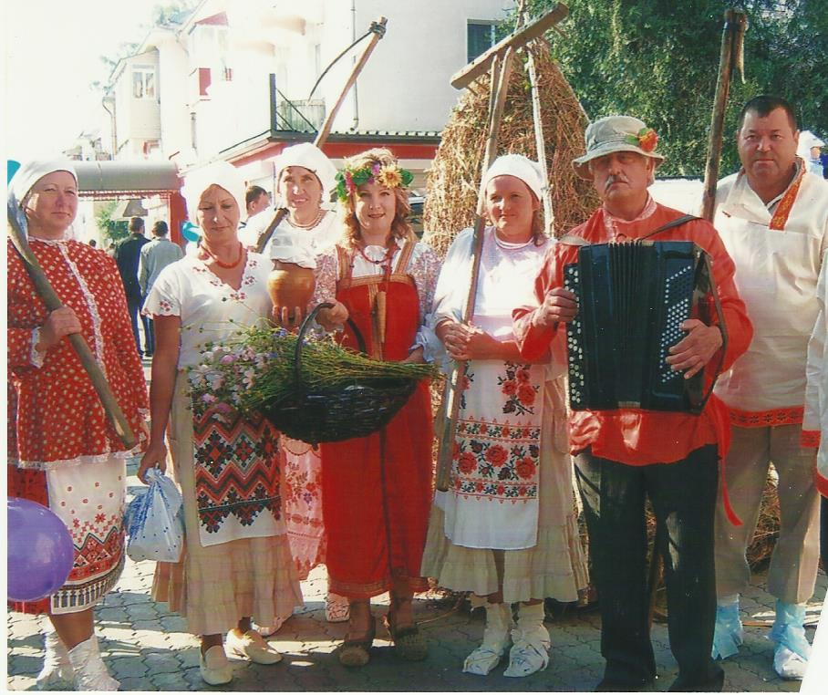
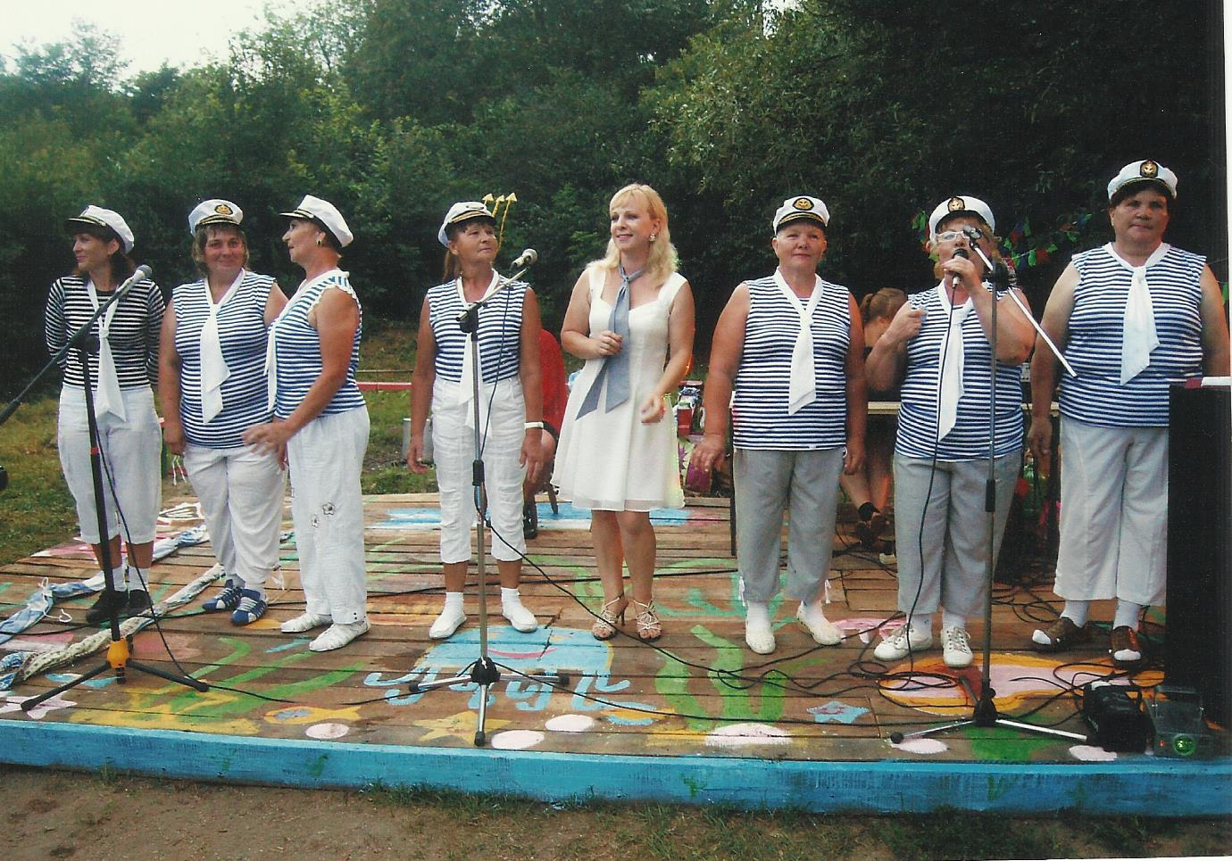
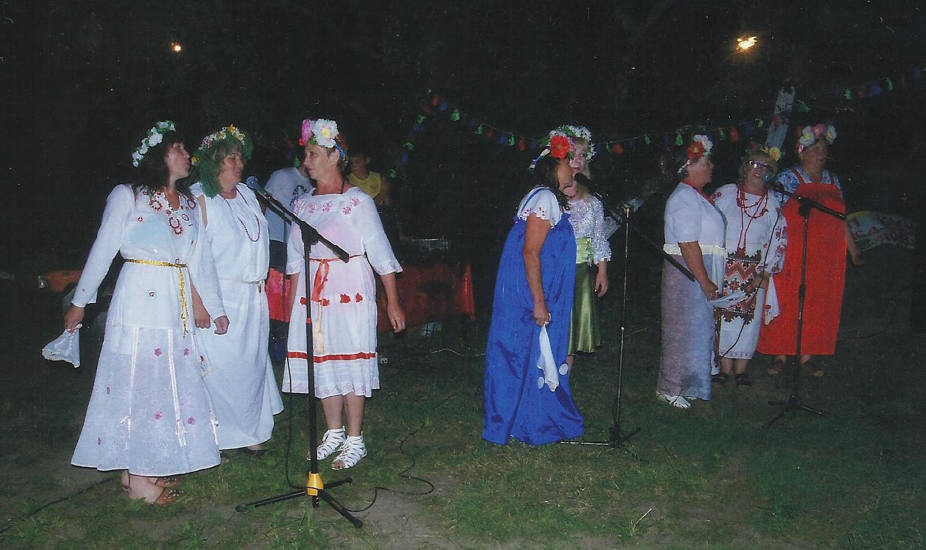
Театрализованные встречи и проводы туристов

Slide 2
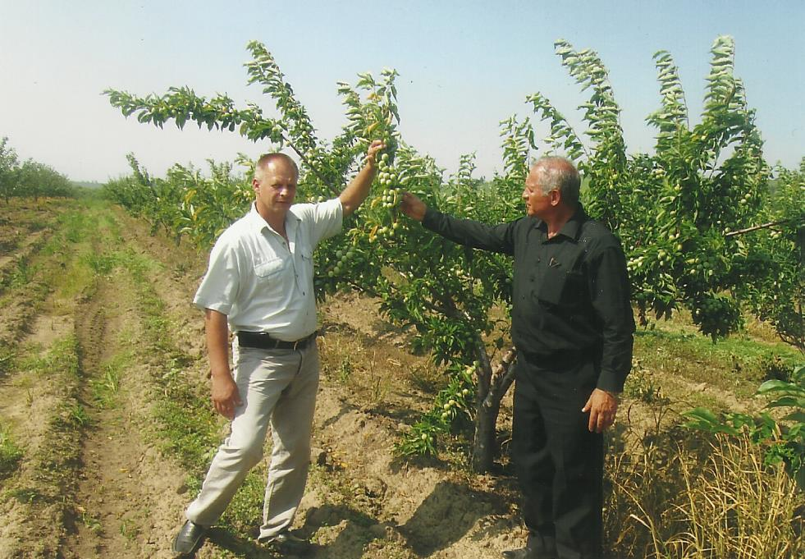
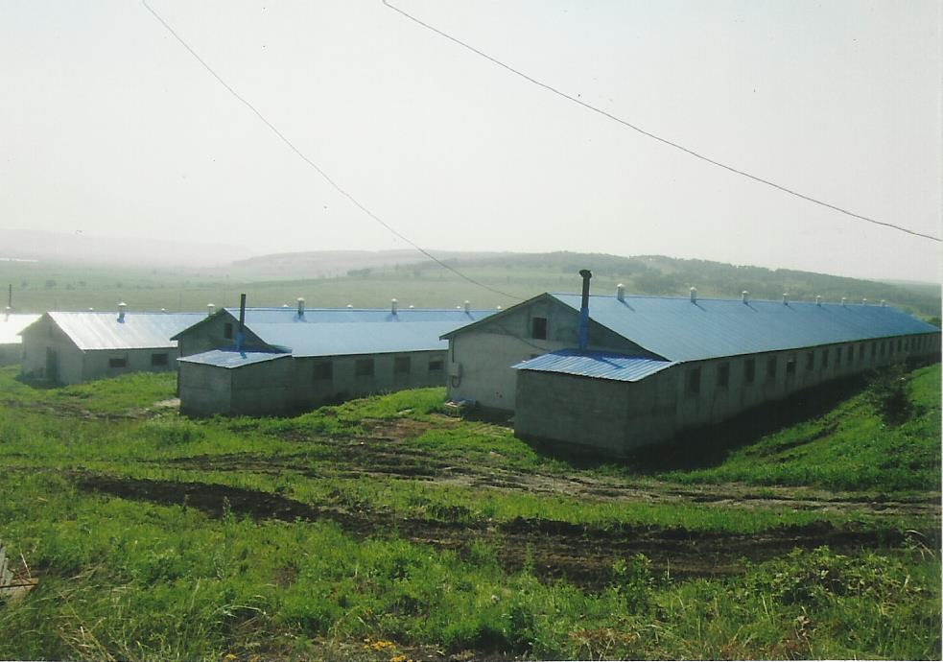
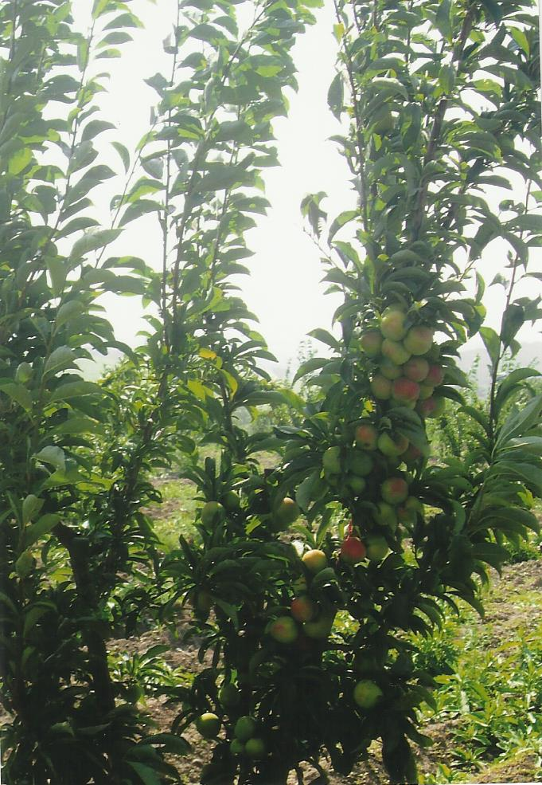
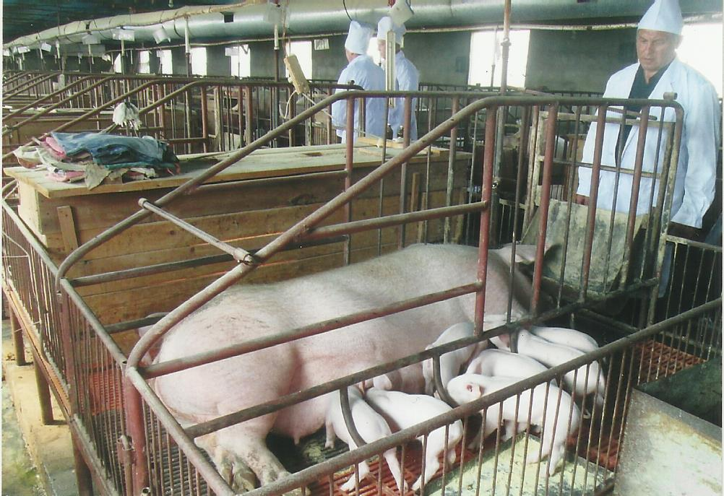
Свинокомплекс есть у нас
И свинина- высший класс
В любом виде – очень вкусно
Как еда и как закуска
Сало очень помогает
Тем, кто худобой страдает
Фруктовый сад
ООО «Алексее-Никольское» - 45га

Slide 3
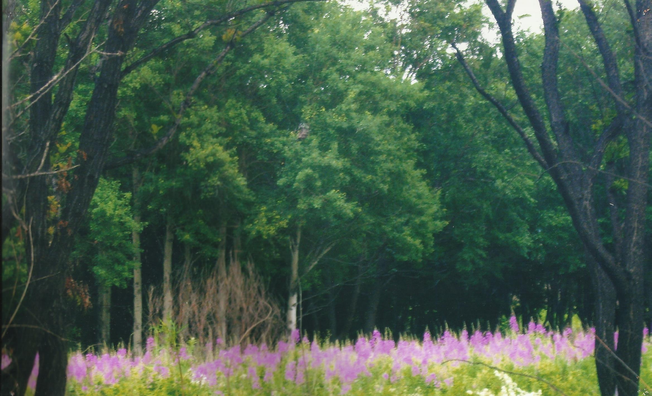
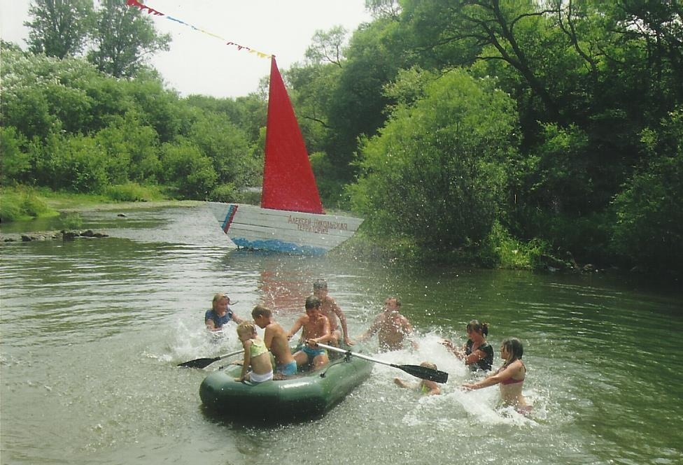
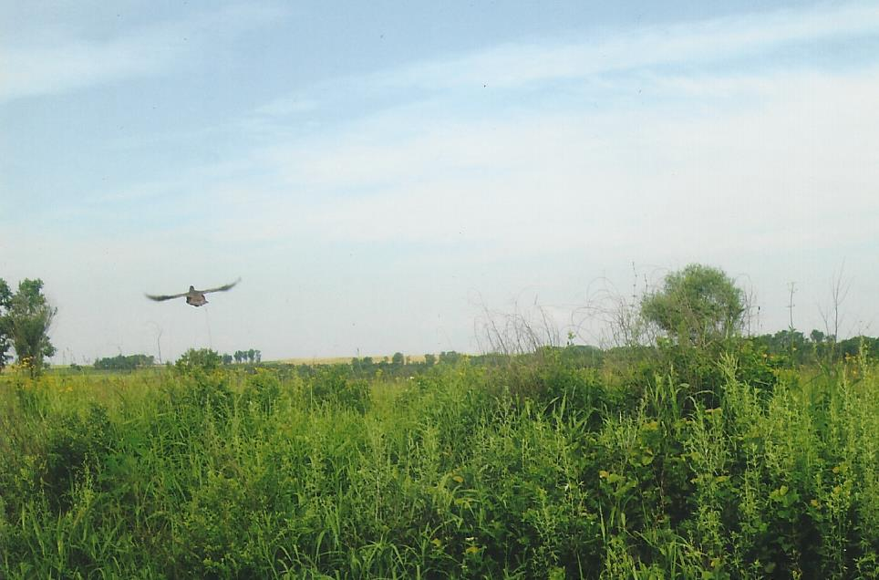
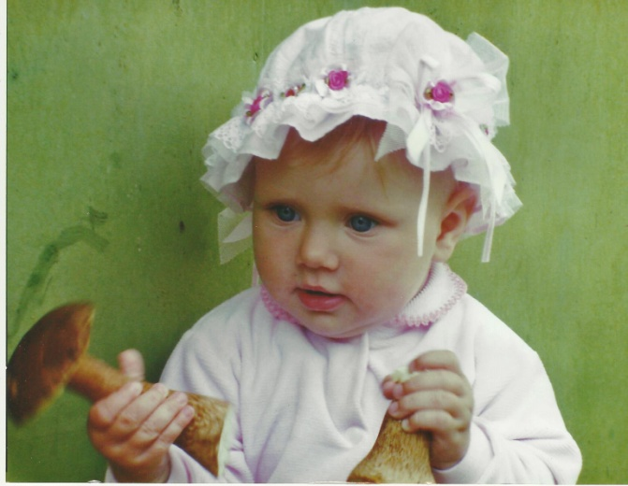
У нас самое большое количество мест для отдыха и здоровья круглый год.
На территории расположен Полтавский заказник, где в природе можно увидеть
диких животных, птиц занесенных в Красную книгу
А из леса дикоросы очень пользуются спросом.
Здесь калина и лимонник, и грибы, и жёлтый донник
Папоротник и орех всё полезное для всех

Slide 4
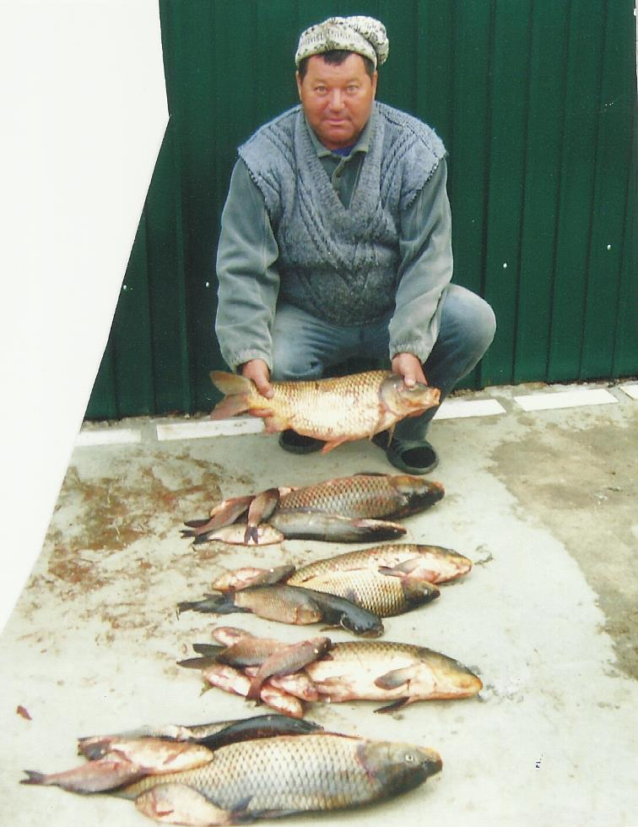
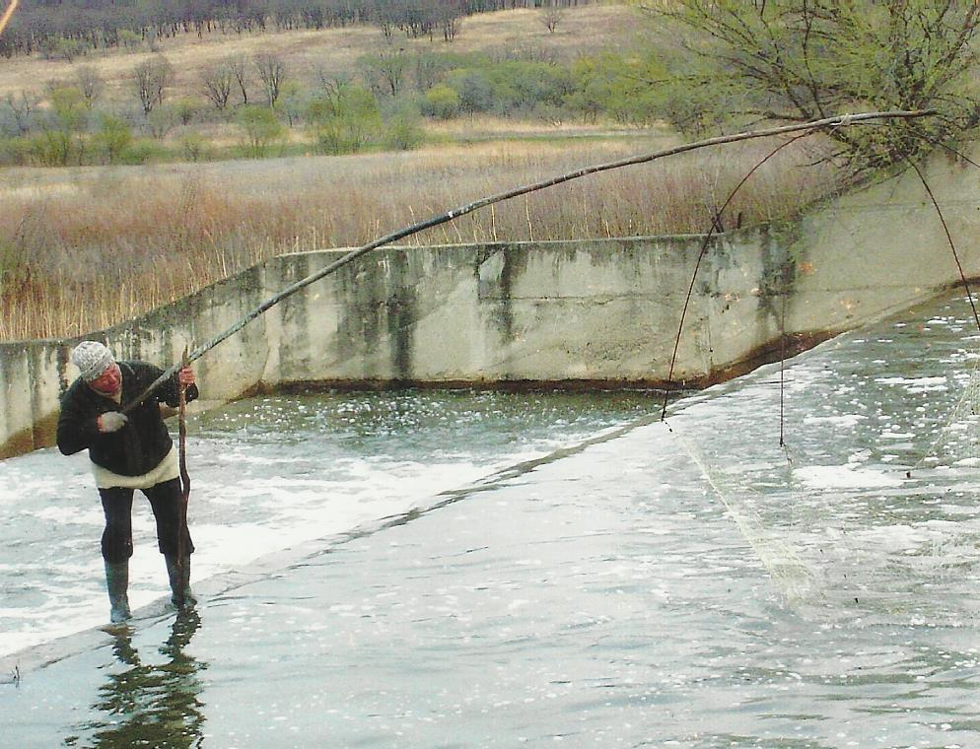
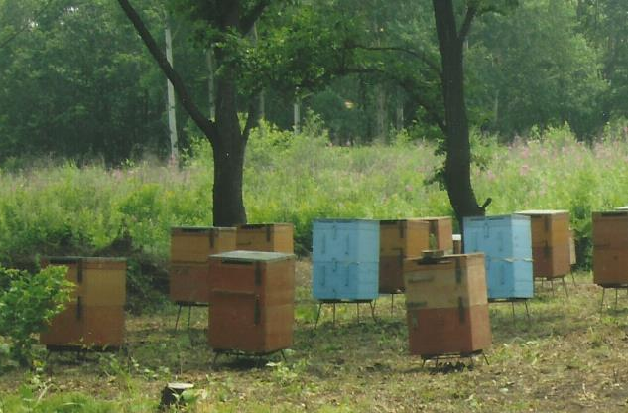
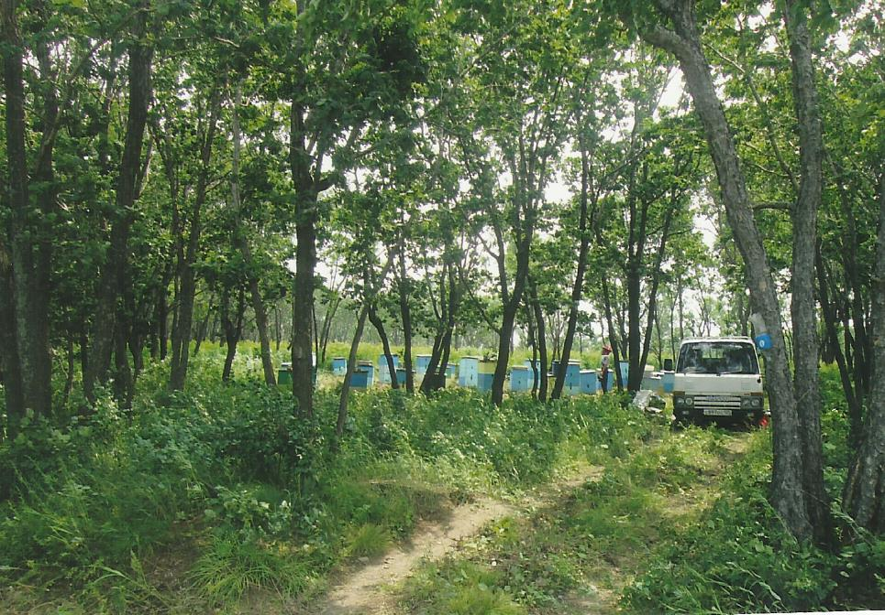
Наши озера, водоёмы, реки
богаты рыбой
Ну а мёд наш- просто сказка!
Сладкий, вкусный – собран с лаской.
Пчёлки трудятся, летают
В соты мёд свой собирают.
На территории 19 личных подсобных
хозяйств занимаются пчеловодством

Slide 5
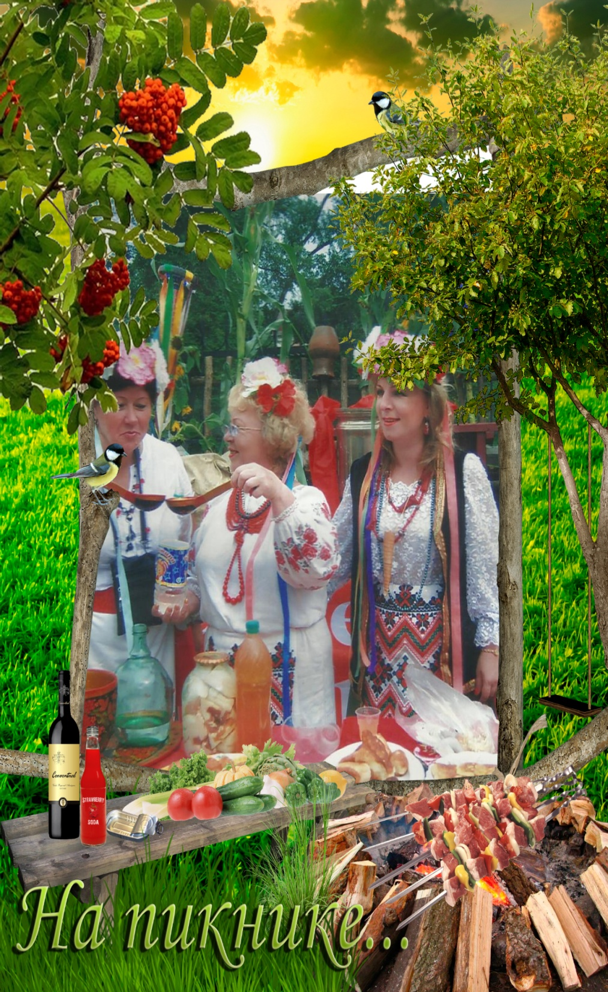
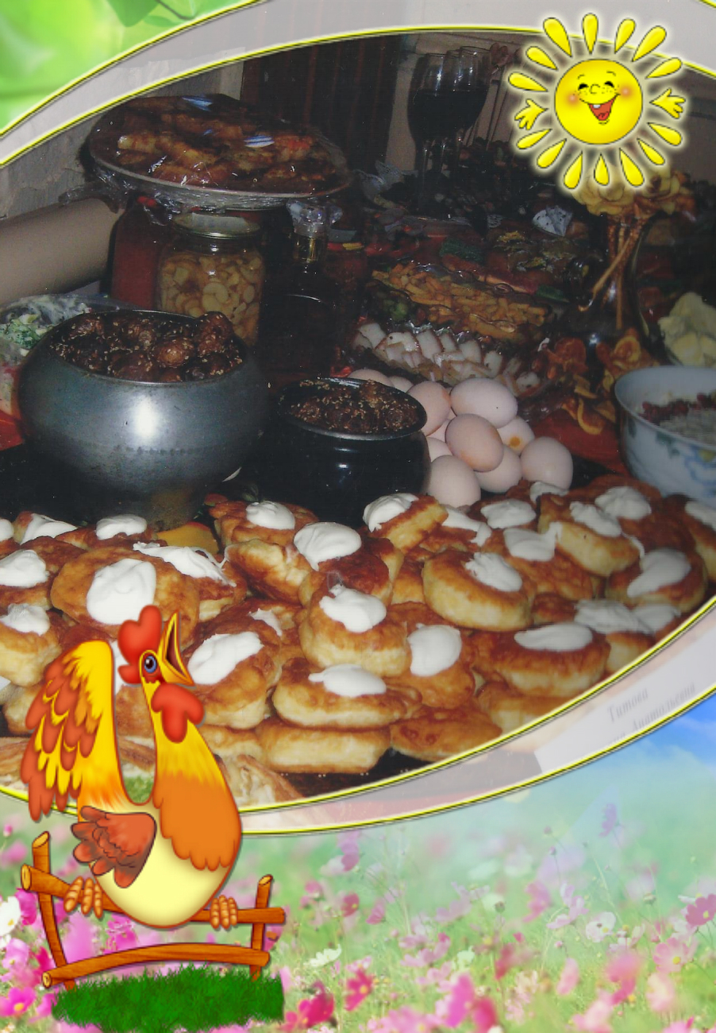
В стоимость путёвки входит
4-х разовое питание
Вам будет очень вкусно!!!

Slide 6
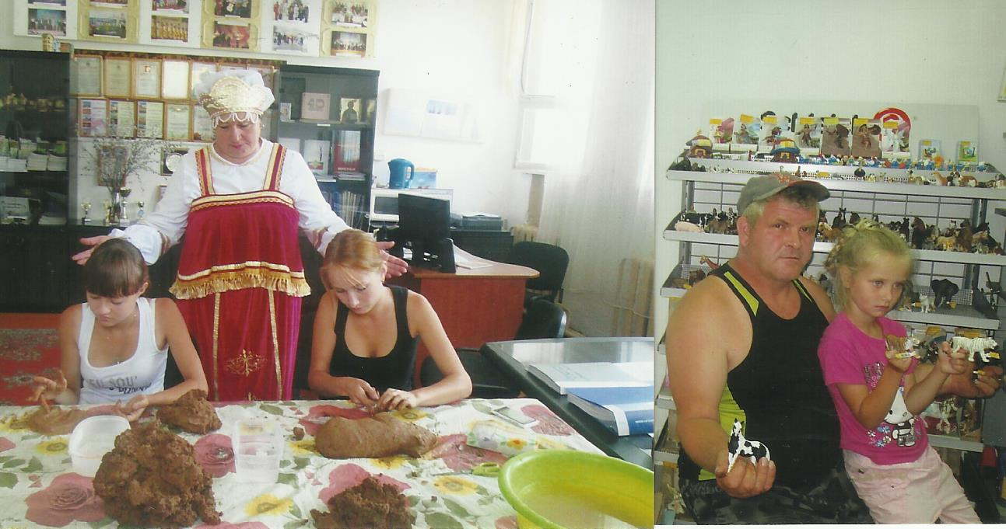
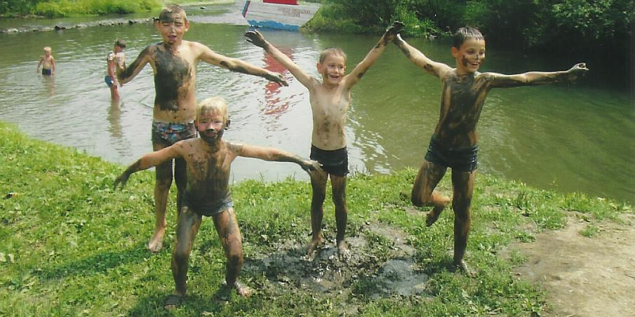
Чудо- глину вам покажем
Про неё вам всё расскажем:
Наносить на тело нужно аккуратно
И тогда морщинки
исчезнут безвозвратно
А ещё из нашей глины
можно делать сувениры
их продать не стыдно даже
вот они – как раз в продаже!

Slide 7
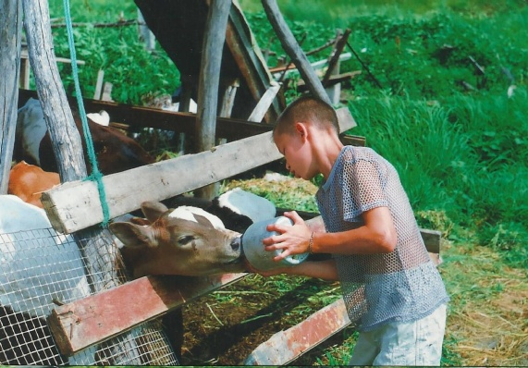
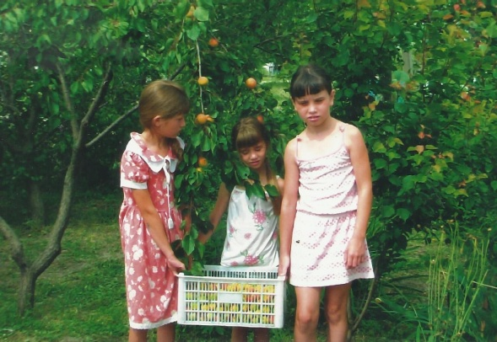
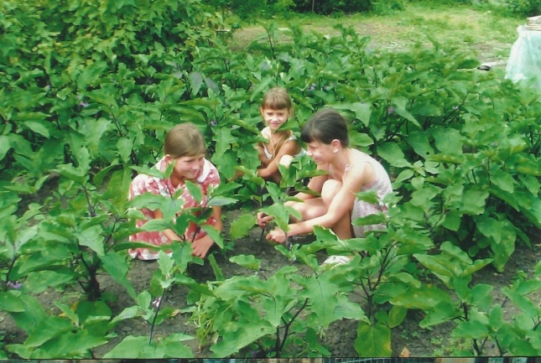
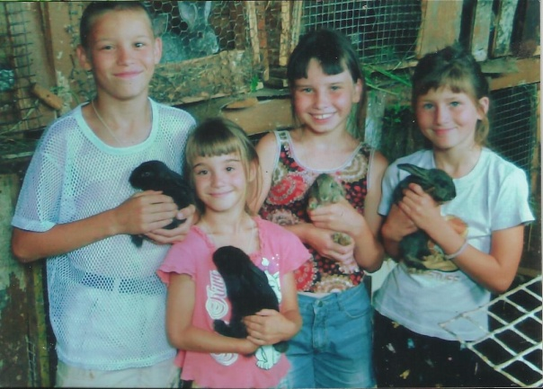
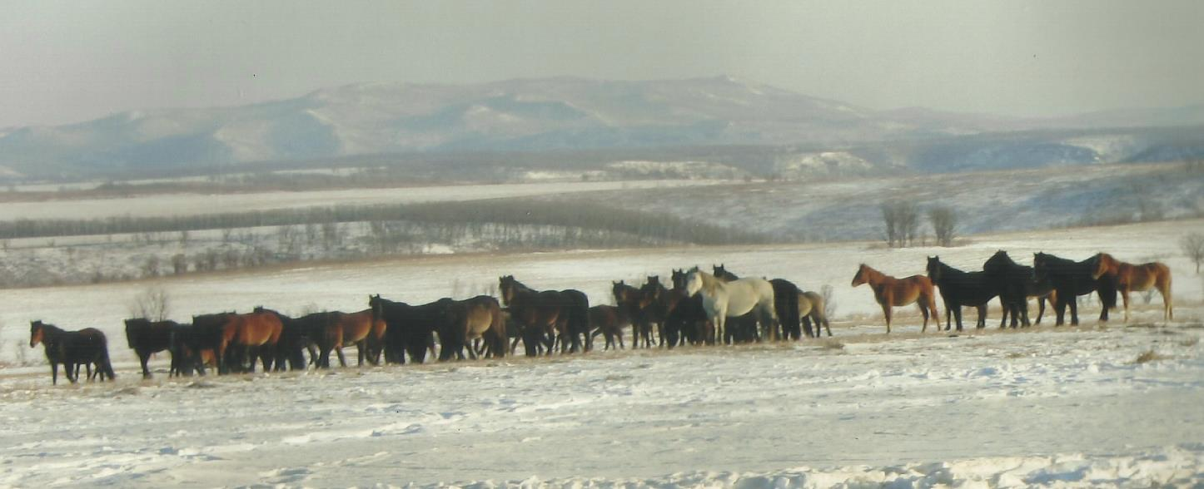
маршрут
«Сельская усадьба»
и
«Конная прогулка»

Slide 8
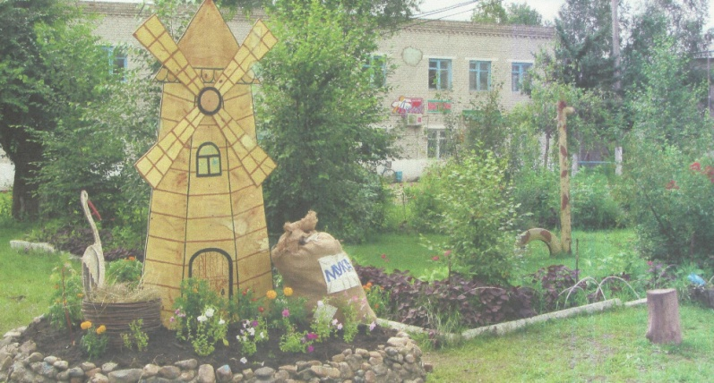
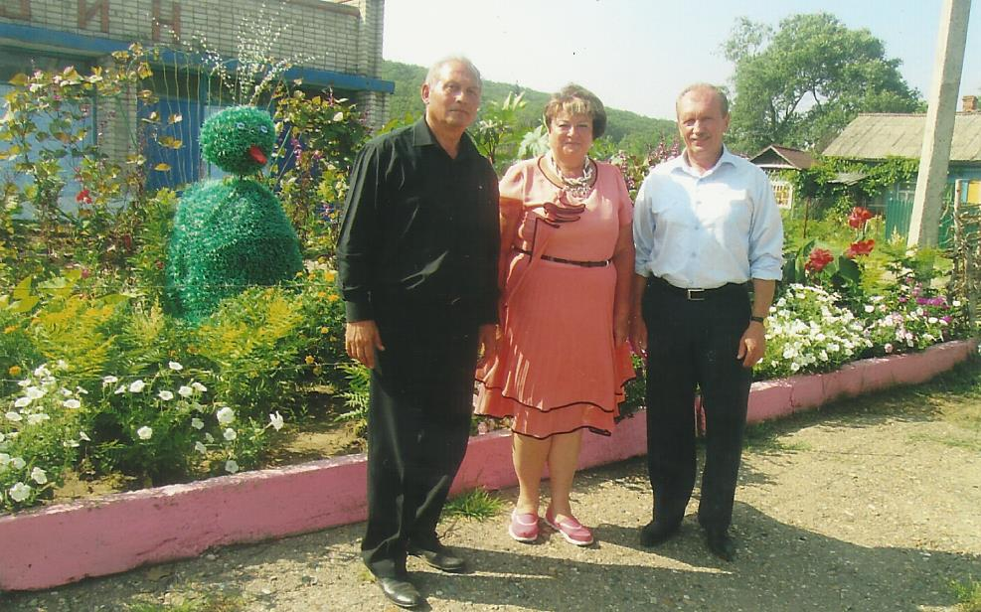
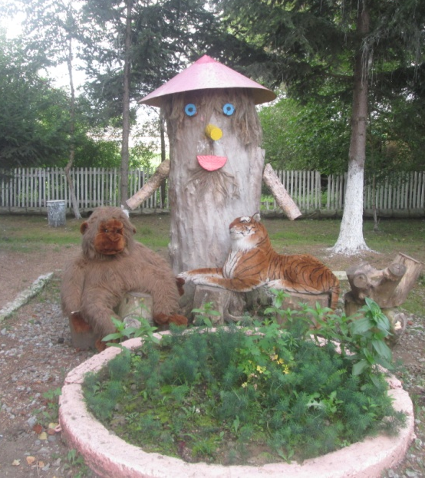
Наши легенды
«Старая мельница»
Бросить монету в мешок с мукой, чтобы был достаток в доме
«Чудо-птица»
Сфотографироваться на счастье
« Домовёнок»
Потереть нос, чтоб велось хозяйство

Slide 9
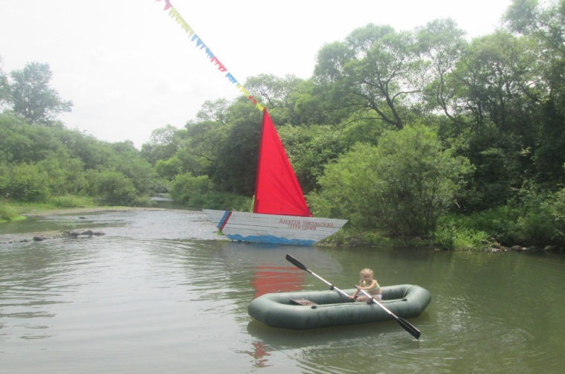
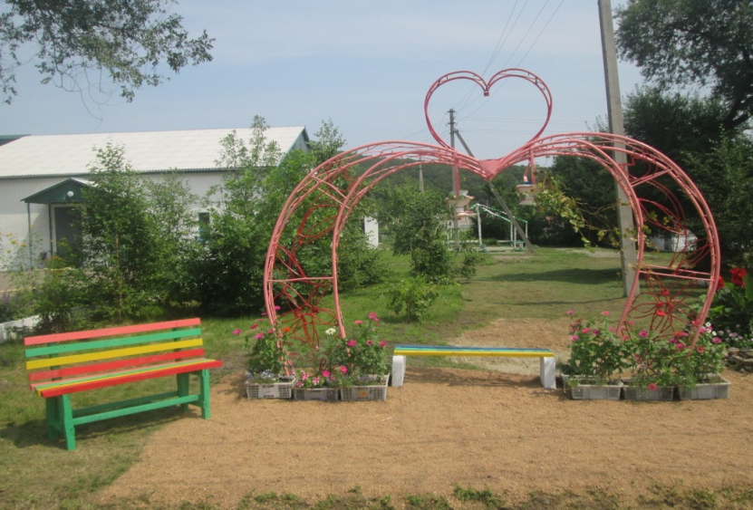
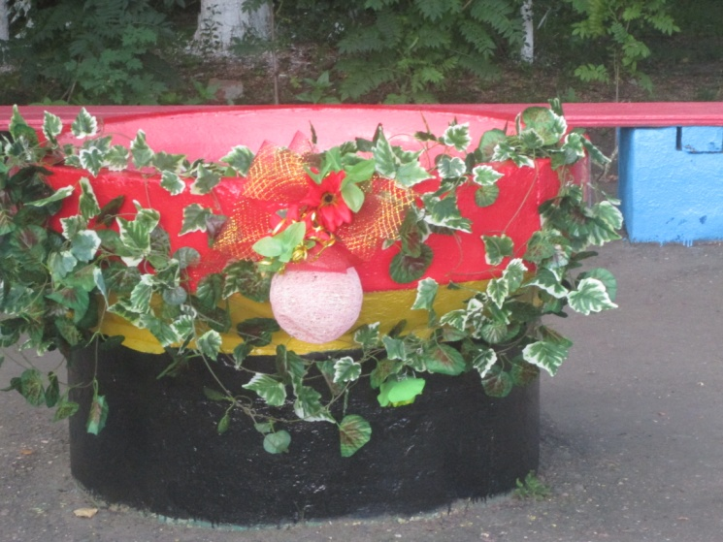
« Алые паруса»
Роспись выпускников школы на паруснике
«Влюблённые сердца»
Повесить замок –
скрепить узы любви и дружбы
«Фонтан»
Бросить монету на исполнение желания

Slide 10
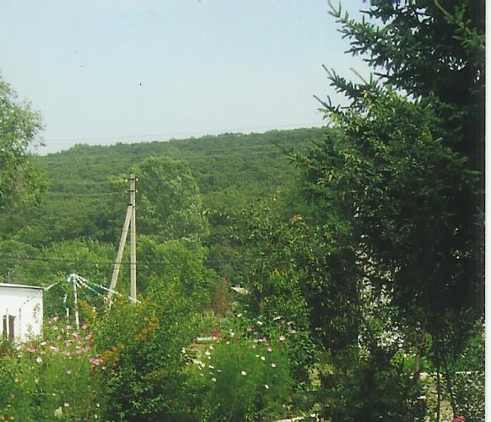
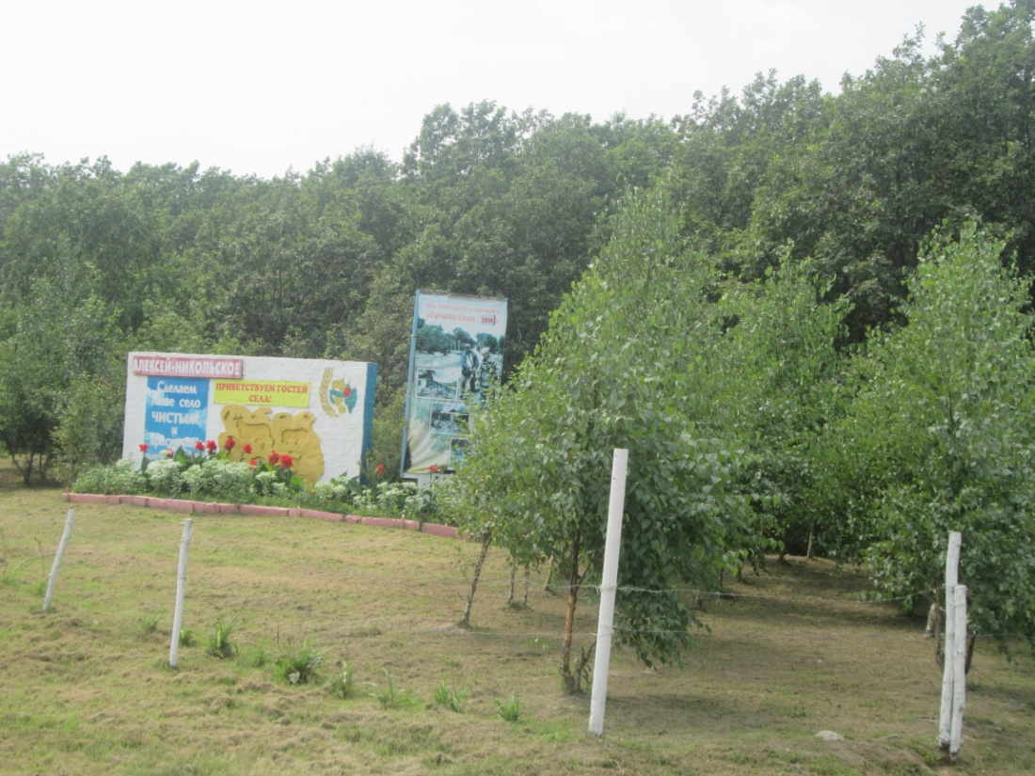
«Сопка любви»
Роспись на камне посетителей
«Стелла села»
В березовой аллее
повязать ленточку на добрый путь

Slide 11
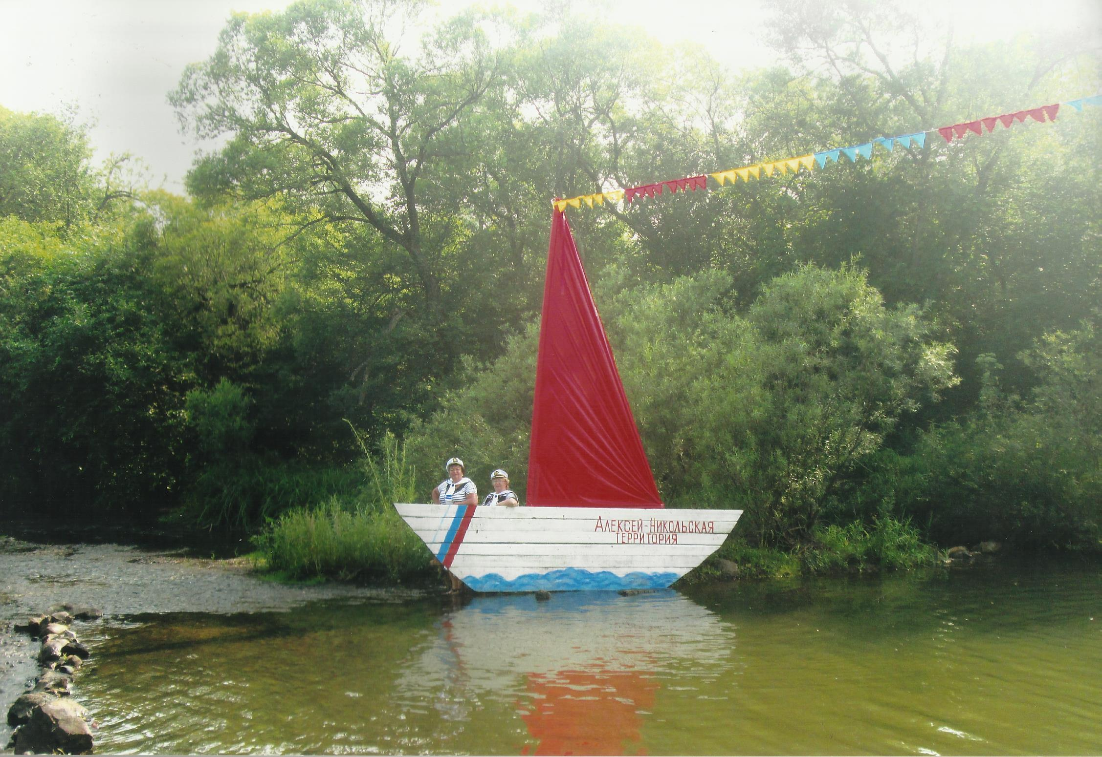
В наших сёлах хорошо, знают все селяне.
Восхищаются природой даже горожане.
Солнце, воздух и вода, и природа дивная,
Прямо скажем:
«Жизнь на Алексей-Никольской территории –
очень позитивная»!

